Slide 1
数据结构与算法 集中实习示例
2019年6月

Slide 2


数据
世界各个城市的经纬度
城市之间来往的票价和时间权重
.csv文件以纯文本形式存储表格数据（数字和文本）。纯文本意味着该文件是一个字符序列，不含必须像二进制数字那样被解读的数据。
每条记录由字段组成，字段间的分隔符是其它字符或字符串，最常见的是逗号或制表符。例如下图是cities.csv中三条记录：

Slide 3
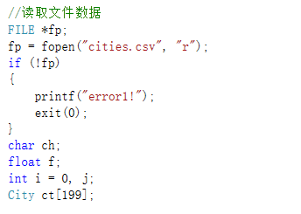
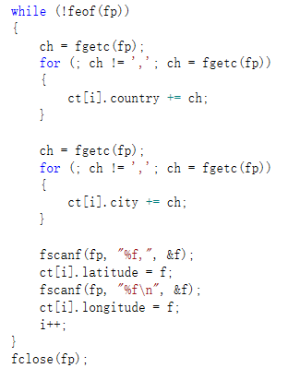
读取并存入CSV格式数据文件

Slide 4
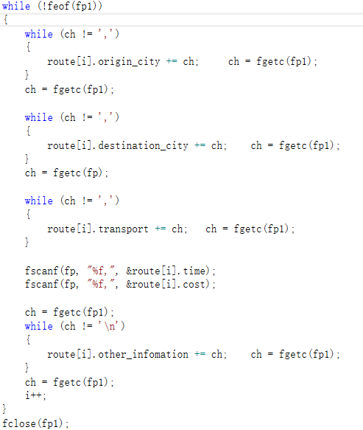
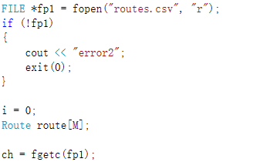
读取并存入CSV格式数据文件

Slide 5
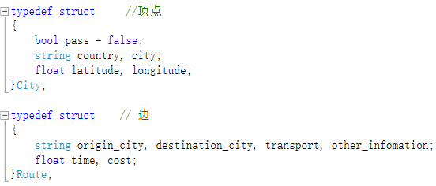
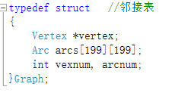
创建邻接表

Slide 6
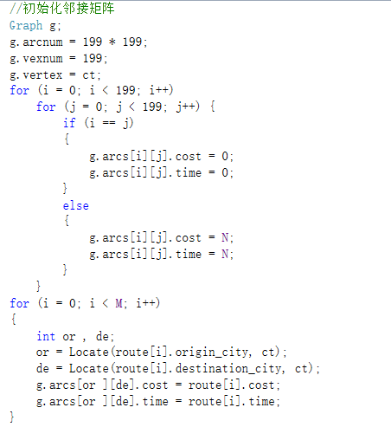
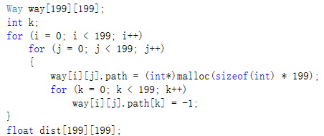
初始化邻接矩阵

Slide 7
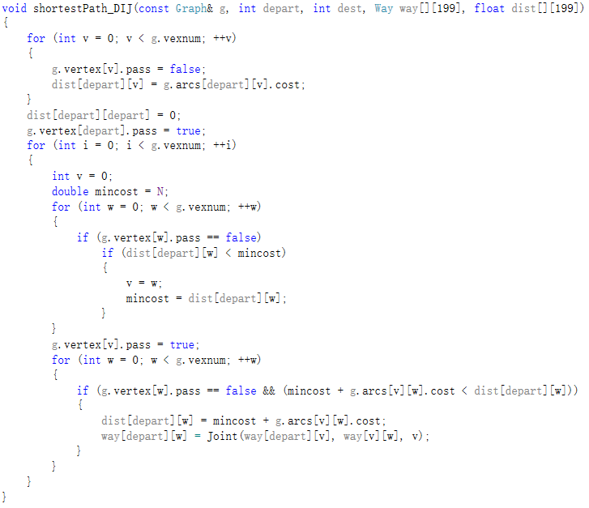
最短路径算法（参考课本）

Slide 8

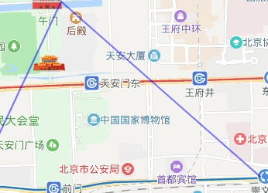
输出最短路径到百度地图
输入起点终点，利用迪杰斯特拉算法算出最短路径后，将经过的城市以及路线显示在百度地图上(保存到graph.html)。
参考示例：http://lbsyun.baidu.com/jsdemo.htm
添加点 ：覆盖物示例 -> 添加多个点示例
画线：覆盖物示例 -> 设置线、面可编辑

Slide 9
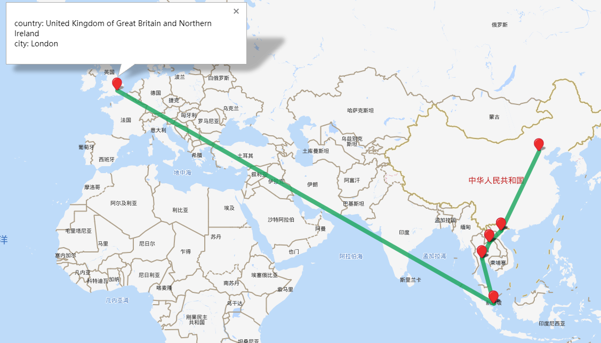
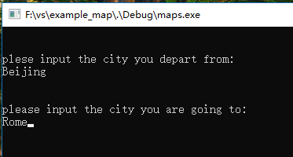
百度地图显示最短路径
例如：起点Beijing终点London

